Slide 1
タブレットを利用したベクトルデータの作成

Slide 2
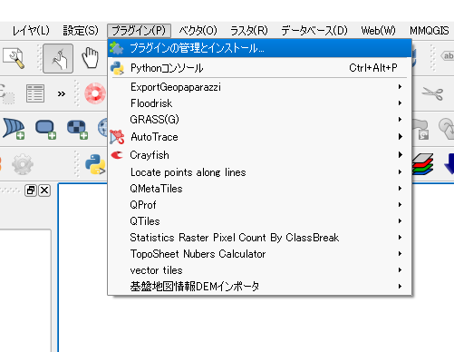
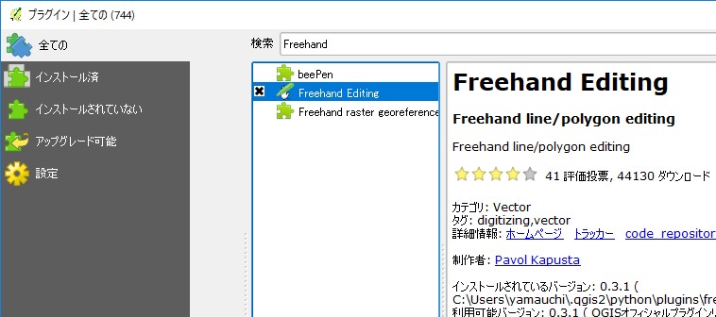
‘プラグイン＞プラグインの管理とインストール’からFreehand Editingプラグインをインストールする。

Slide 3
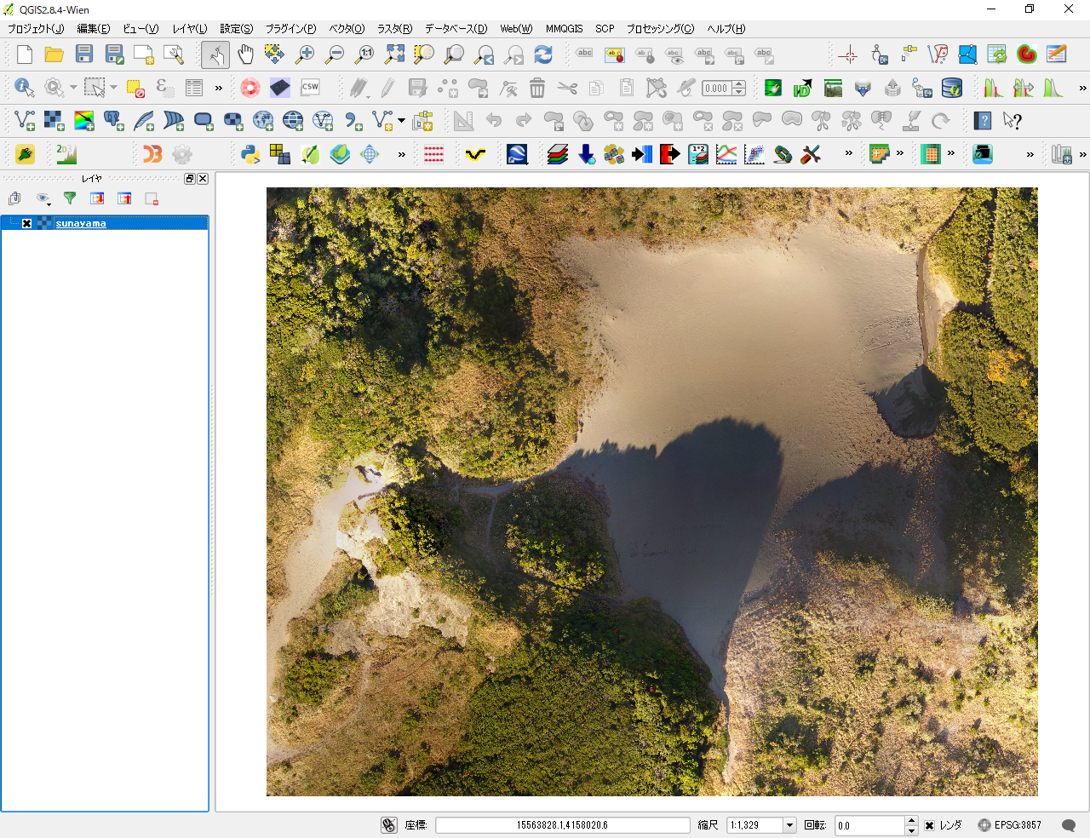
トレースしたいデータを読み込む。以下では、[sunayama.tif ](https://github.com/gis-oer/datasets/blob/master/raster/sunayama.tif)を使用して解説する。

Slide 4
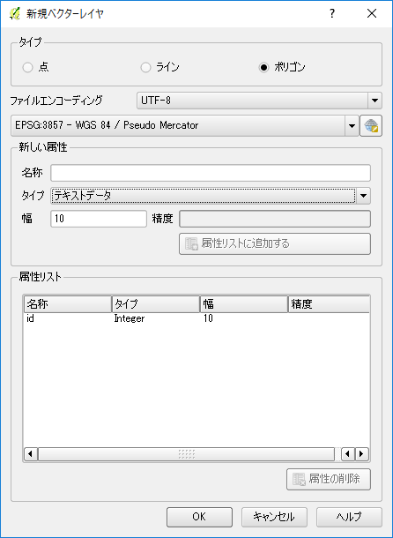
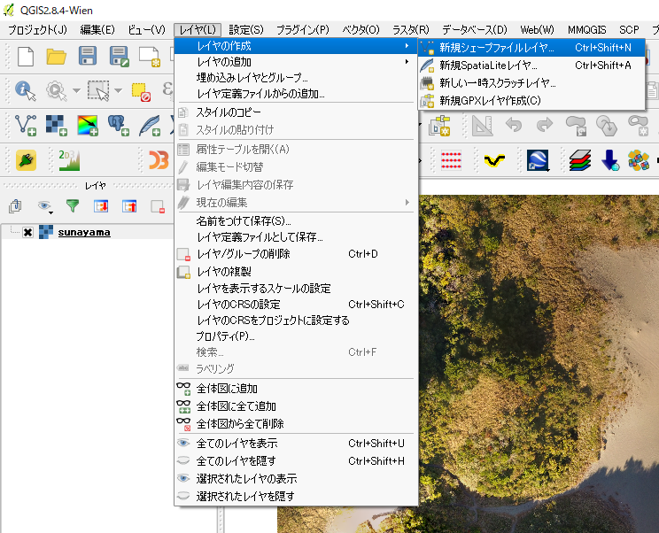
編集用のポリゴンを作成するため、レイヤ＞レイヤの作成＞新規シェープファイルレイヤをクリックする。ポリゴンの作成時の設定は、[空間データの統合・修正]の教材を参照する。新規ポリゴンの座標系は、トレースしたいデータの座標系に合わせる。

Slide 5
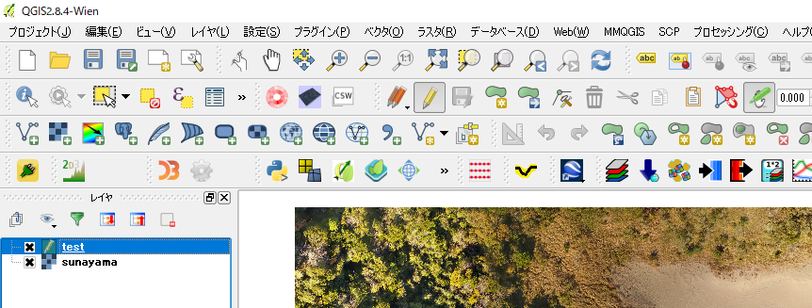
1. 新規作成したポリゴンを選択する。 2. 編集モード（鉛筆アイコン）をクリック 3. Free Editアイコンをクリックする。
②
③
①

Slide 6
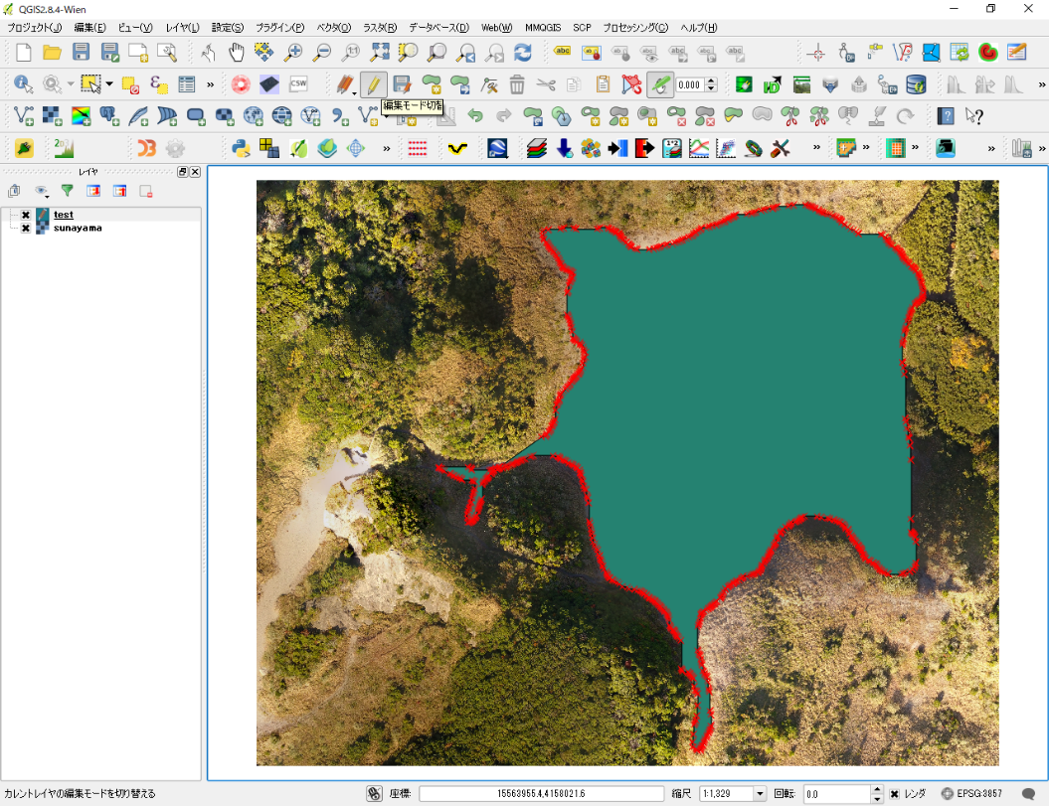
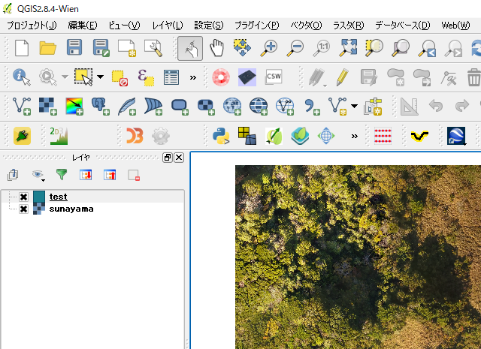
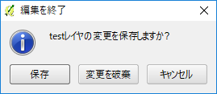
任意の形状のポリゴンを作成する（マウスの場合、長押しクリックした状態でポリゴンを作成する）。ポリゴンの作成時には、面が交差しないように注意する。解説では、植生のない部分のポリゴンを作成している。

